Slide 1
Adquisición de competencias de elaboración de información científica en el grado de farmacia.
Departamento de Farmacia
Universidad CEU Cardenal Herrera

Slide 2


MECES 3
(16 de julio 2014)
Además de los 30 ECTS de Practicum y TFG, el módulo de Medicina y Farmacologia proporciona competencias de investigación y master.
Saber aplicar el metodo cientifico y adquirir habilidades en el manejo de fuentes de información, bibliografia….
Desarrollar habilidades de comunicación e información tanto orales como escritas

Slide 3




Los medios de comunicación basados ​​en la Web 2.0 son esenciales como canales de información y de comunicación hoy en día.
Sus principales herramientas

Slide 4
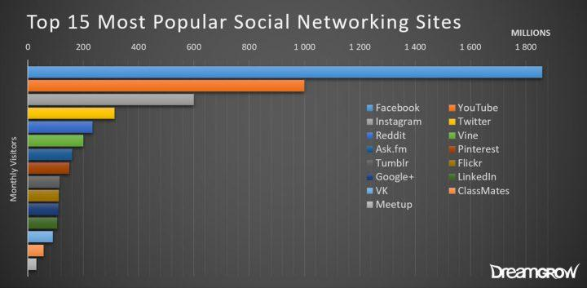
FACEBOOK, herramienta más popular

Slide 5



INTRODUCCIÓN
Estas herramientas y tecnologías de la comunicación son utilizadas por los estudiantes, los profesores, sanitarios y pacientes en múltiples formas tanto para obtener información como para comunicarse.
Por lo tanto, estas herramientas también deben ser asimiladas en la educación de los futuros farmacéuticos.

Slide 6

OBJETIVOS
Introducir las herramientas informáticas e informacionales en la docencia de farmacología como vía de motivación del alumno para la realización y publicación de trabajos de investigación bibliográfica.

Slide 7
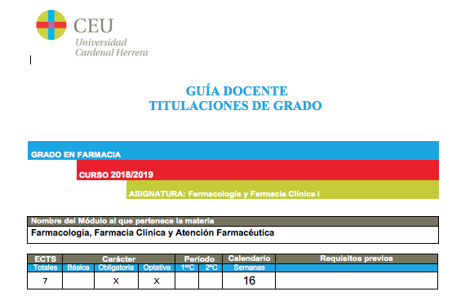

Slide 8
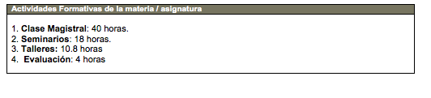
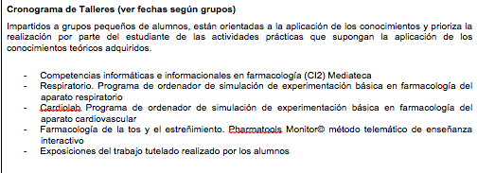

Slide 9
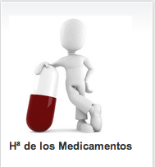


METODOLOGÍA
Los alumnos realizan un seminario de competencias informáticas e informacionales en la mediateca de nuestra universidad que les permite adquirir las herramientas para la elaboración y publicación de un artículo científico de revisión bibliográfica.

Slide 10

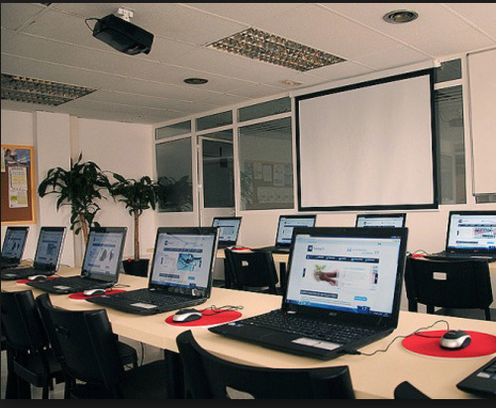
Suplemento Europeo al Título
Certificado de Competencias Informacionales e Informaticas (CI2)
• Nivel Básico (Alumnos de 1º de Grado)
Presenciales : 2 h. Online : 3 h.
• Nivel Avanzado (Alumnos de 4º de Grado)
Presenciales : 2 h. Online : 3 h.
Fuentes de información especializadas.
Acceso a base datos.
Gestor bibliográfico Refworks.

Slide 11
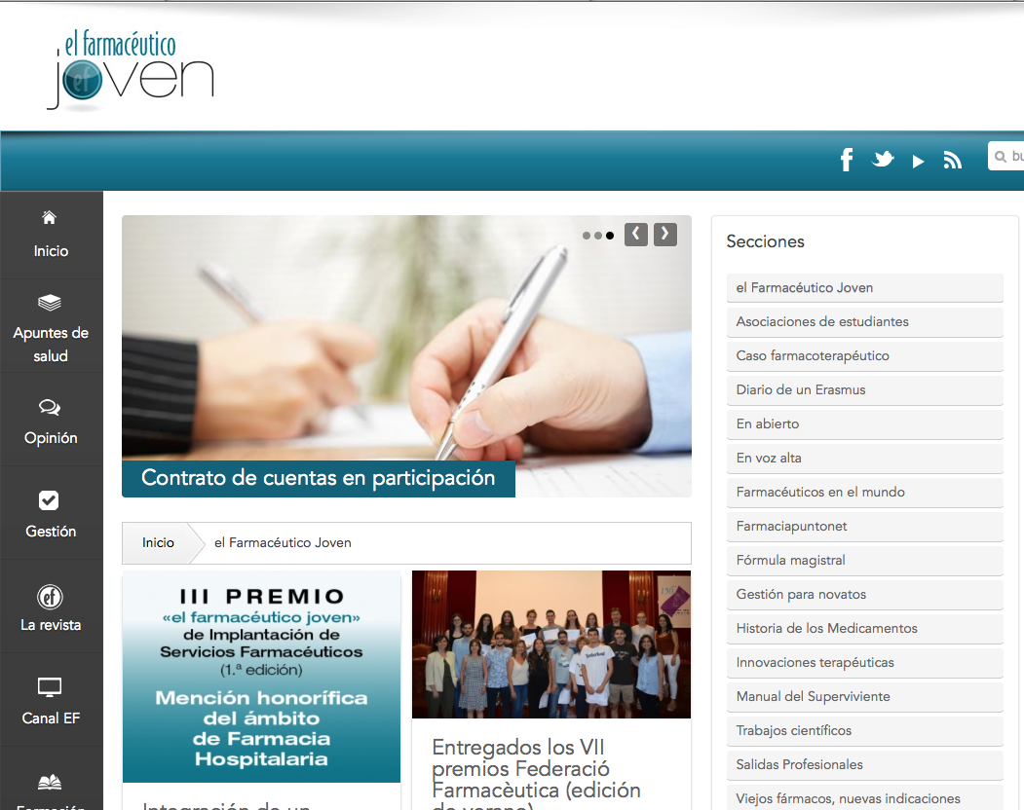

Slide 12


http://blog.uchceu.es/farmacia
#FarmaciaUCH https://www.facebook.com/farmaciaUCHCEU

Slide 13


Slide 14
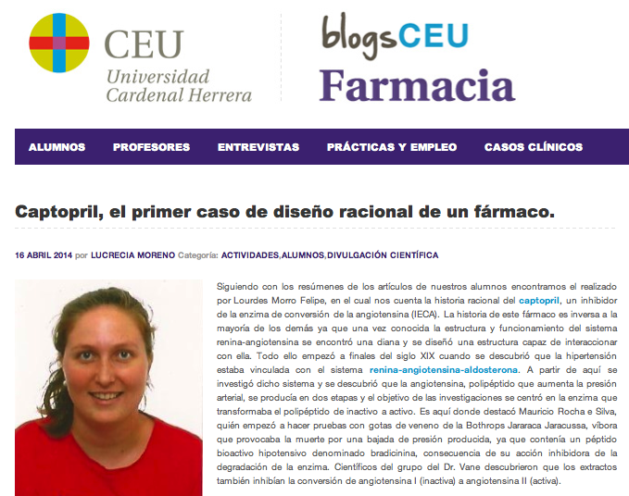
Notes:
las redes sociales no serían nada sin Google y Google no sería nada sin las Redes Sociales, son un matrimonio de éxito. El SEO (Posicionamiento en Buscadores) se fundamenta en este consejo. todas las entradas tienen a su vez KEYWORDS en su TITULO, en el TEXTO y ENLACES a fuentes relacionadas. Luego buscar en google

Slide 15

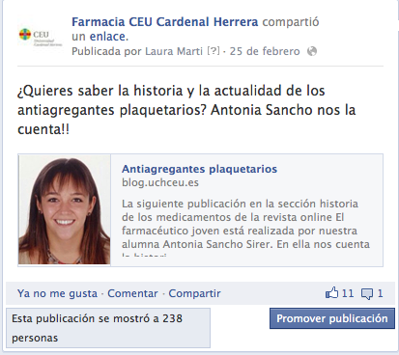
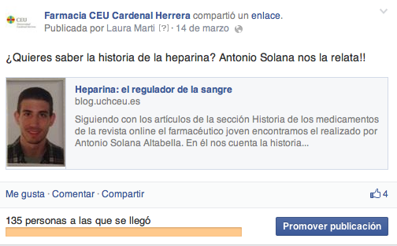
DIFUSIÓN DE LA NOTICIA
Notes:
La importancia a nivel de difusión que aparezcan las caras de los alumnos, en FACEBOOK es fundamental el uso de IMÁGENES, yo me atrevería a decir que es TODO. Los alumnos cedieron las fotos
Los posts ambos comienzan con una PREGUNTA. Trabajar el ENGAGEMENT con el alumno, queremos conseguir que el Alumno participe por eso trabajamos las preguntas y acabámos con signos de exclamación.
Comentar que trabajamos las SINERGIAS con otras páginas en Facebook del mundo de la FARMACIA, “siguiéndolas” y haciendo “Me gusta” en sus publicaciones y COMPARTIENDOLAS. IDEM en twitter.
Los departamentos de RR.HH. cada vez más busca a sus futuros trabajadores a través de google y es muy beneficioso para el alumno aparecer con un artículo escrito para la UNIVERSIDAD.

Slide 16

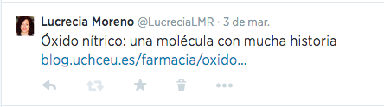
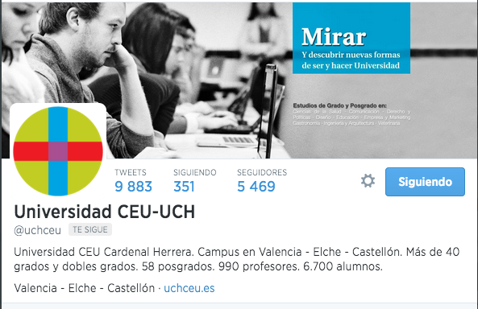

Notes:
el hashtag: #FarmaciaUCH

Slide 17


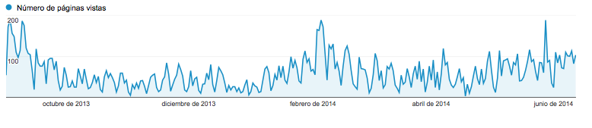
RESULTADOS
49 artículos
2705 visitas (mínimo: 141- máximo: 5212).
50 entradas
1078 visitas (mínima: 330, máxima: 3335)

Slide 18
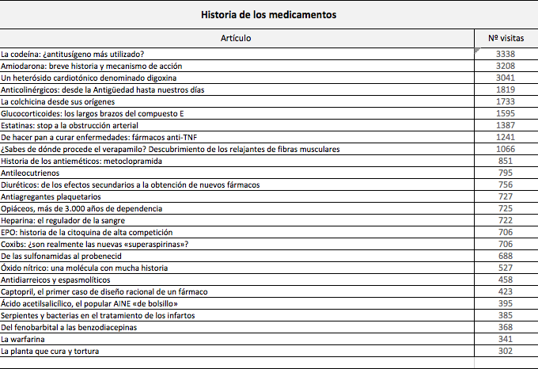

Slide 19
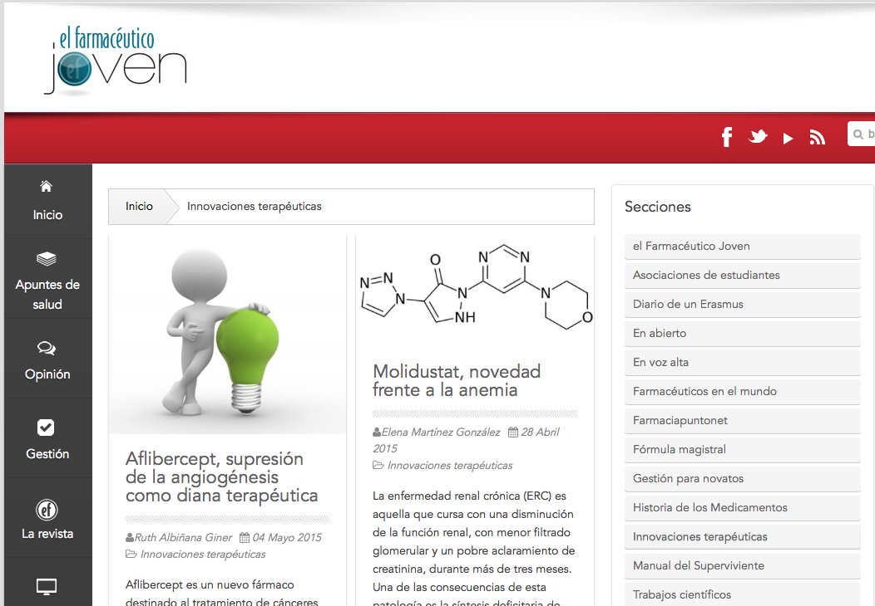
Curso 2013-14: Innovaciones terapéuticas

Slide 20
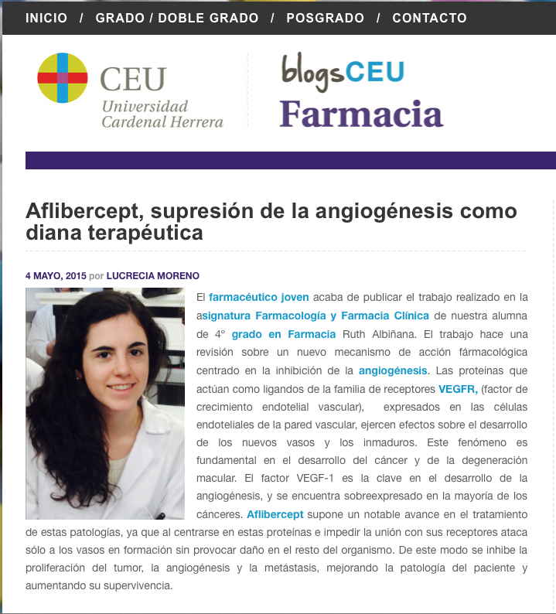
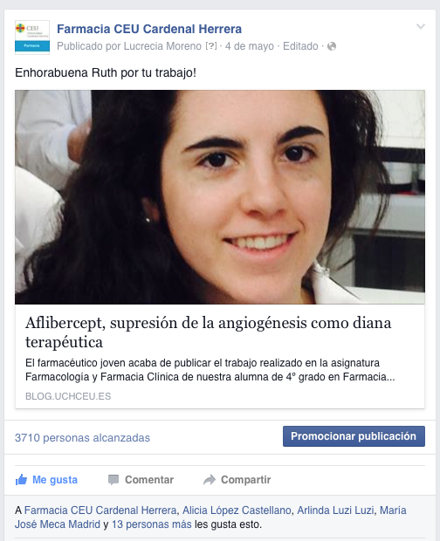
BLOG
FACEBOOK

Slide 21

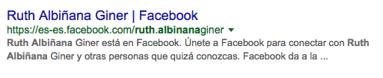
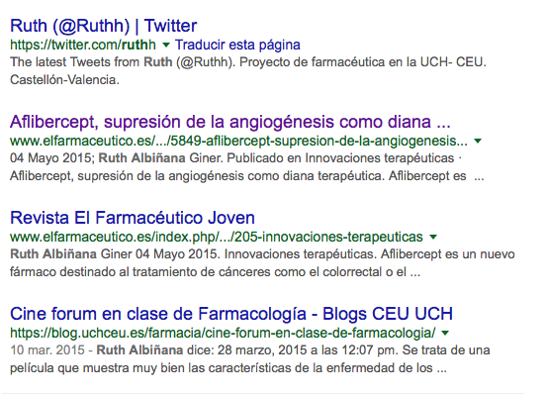

Slide 22
Curso 2015-16:
Que hay de nuevo con los viejos fármacos

Slide 23
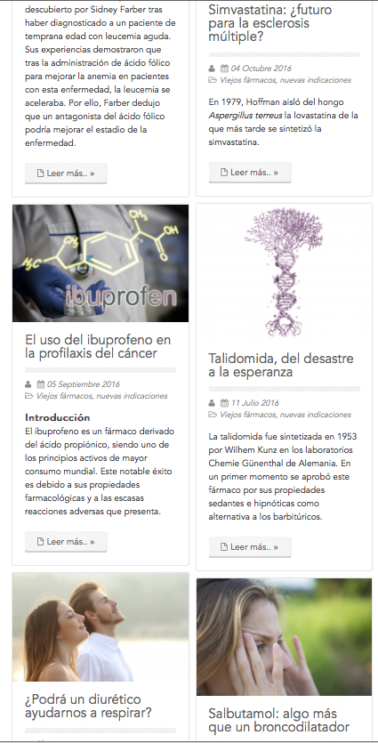
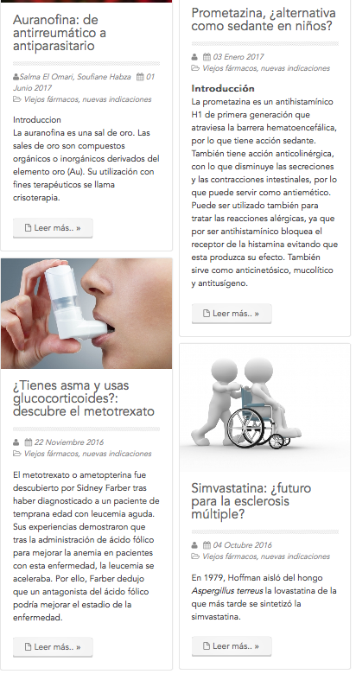


Slide 24
CASOS FARMACOTERAPEUTICOS

Slide 25

Creación de material docente

Slide 26
ANALÍTICAS

Slide 27
CONCLUSIÓN
En general se puede afirmar que la integración de las redes sociales de la Web 2.0 representa una forma actual de autoaprendizaje, que estimula la reflexión y obliga a los estudiantes a ser activos en la construcción del conocimiento.
Incrementa el Curricum Vitae de los alumnos de pregrado y su acceso a la empleabilidad y el emprendimiento.
Prepara a los estudiantes para abordar el TFG
La introducción de las nuevas tecnologías en la enseñanza presenta un nuevo desafío motivador para la docencia en la Universidad.

Slide 28

¡GRACIAS POR VUESTRA ATENCIÓN!
@LucreciaLMR

